Slide 1
7.2 逻辑函数及其表示方法
7.2.1 逻辑变量与逻辑函数
1. 逻辑变量和常量
2. 逻辑函数
7.2.2 基本逻辑运算和复合逻辑运算
基本逻辑运算
（1）与运算（与逻辑）
含义

Slide 2
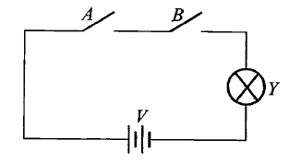
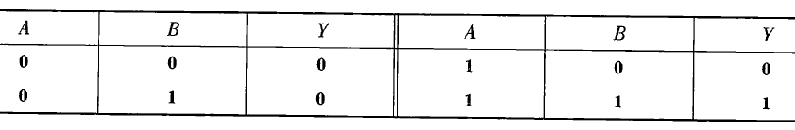
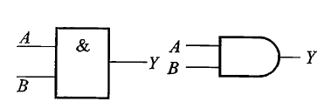
举例
真值表
表达式
逻辑符号

Slide 3
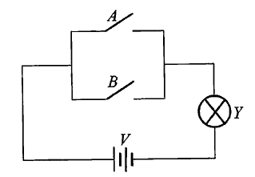
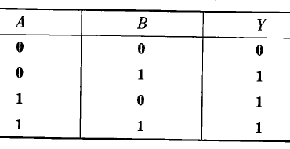
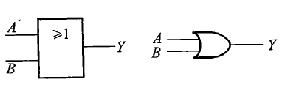
（2） 或运算（或逻辑）
含义
举例
真值表
表达式
逻辑符号

Slide 4
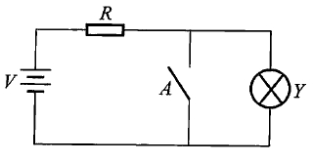
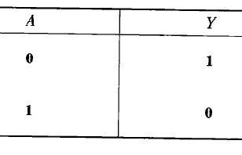
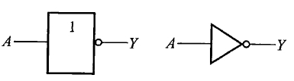
（3） 非运算（非逻辑）
含义
举例
真值表
表达式
逻辑符号

Slide 5
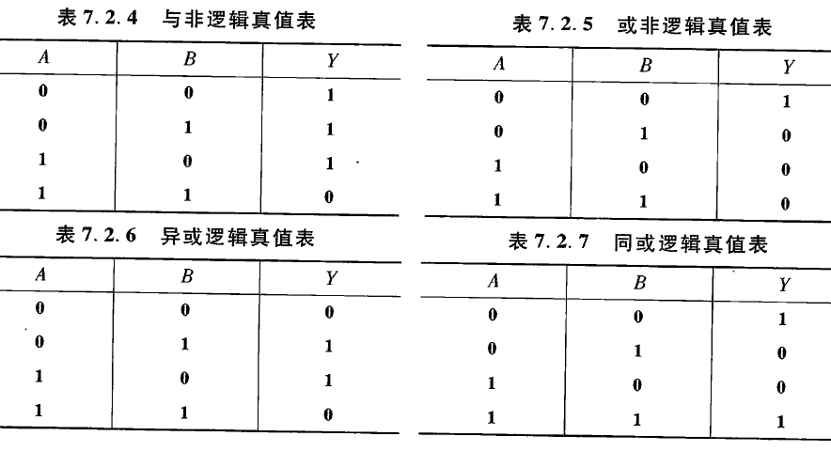
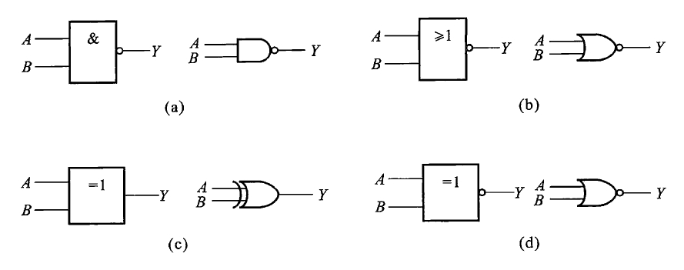
2. 复合逻辑运算
（1）与非逻辑----与非运算

Slide 6
（2）或非逻辑----或非运算

Slide 7
（3）异或逻辑----异或运算

Slide 8
（4）同或逻辑----同或运算

Slide 9
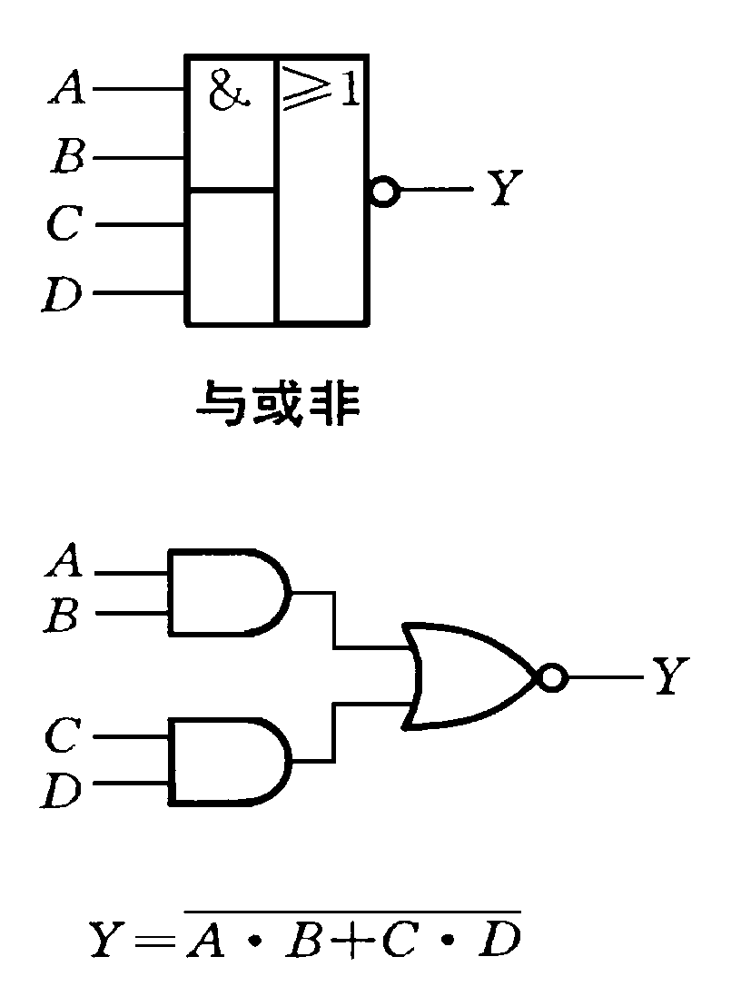
（5）与或非逻辑----与或非运算

Slide 10
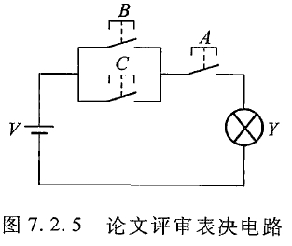
7.2.3 逻辑函数的表示方法
1. 逻辑真值表
一、列写方法
(1) 逻辑抽象
(2) 列表
二、真值表的特点

Slide 11
2. 逻辑函数式
一、列写方法
二、逻辑函数式的类型及相互转换
(1) 类型
(2) 类型间的转换
三、逻辑函数式的特点(优缺点)

Slide 12
几种常见的逻辑函数表达式
与或表达式 (1)
或与表达式 (2)
与非—与非表达式 (3)
或非—或非表达式 (4)
与或非表达式 (5)

Slide 13
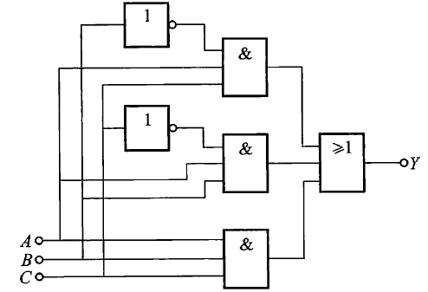
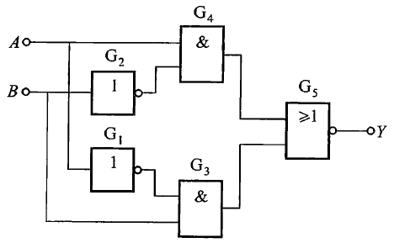
逻辑图
4.真值表和逻辑函数式的相互转换
已知真值表写出逻辑函数式
已知逻辑函数式列写真值表
由逻辑图写出逻辑函数式
由逻辑函数式画出逻辑图

